Slide 1
Деление клетки
«Всякая клетка от клетки»
Рудольф Вирхов

Slide 2
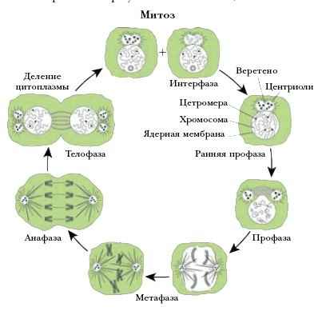
Митоз – непрямое деление клетки

Slide 3
Период жизни клетки от момента ее возникновения
в процессе деления до гибели или конца
последующего деления называется
жизненным циклом
Дифференцировка
Дифференцировка
Д
Д
Митотический
цикл
Дифференцировка
Гибель
Гибель
2n4с
2n4с
n – число хромосом
С – количество ДНК

Slide 4
Митотический цикл – совокупность
последовательных и взаимосвязанных процессов
в период подготовки клетки к делению,
а также на протяжении всего митоза
Подготовка к
делению
1М
2М
Митотический
цикл
Подготовка к
делению

Slide 5
Процесс подготовки к делению – интерфаза,
имеет 3 периода:
Пресинтетический период ( 1G от англ.gar –интервал 2n 2с)
1.Образование рибосом
2. Синтез р-РНК, и-РНК, т-РНК.
3. Синтез АТФ
4.Деление митохондрий
5.Синтез ферментов
6. Рост клетки
Синтетический период
(S-фаза 2n4с)
1.Удвоение (редупликация ДНК)
2.Синтез белков – гистонов
3. Сборка второй хроматиды
Постсинтетический период
(2G 2n 4с)
1.Синтез белка
2. Синтез АТФ
3.СинтезРНК
4. Удвоение массы цитоплазмы

Slide 6
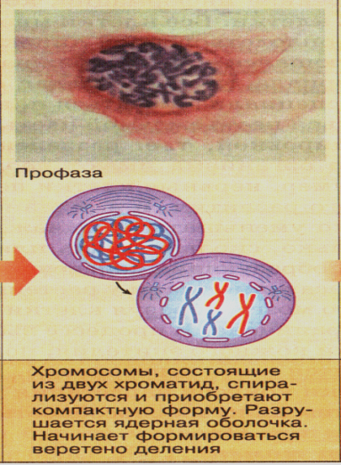
Профаза
.

Slide 7
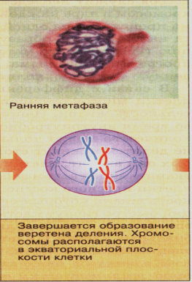
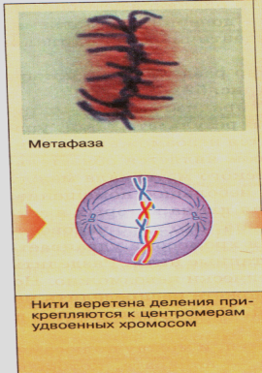
Метафаза
.

Slide 8
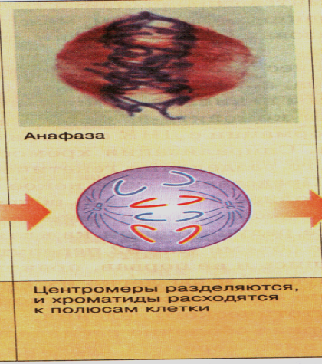
Анафаза

Slide 9
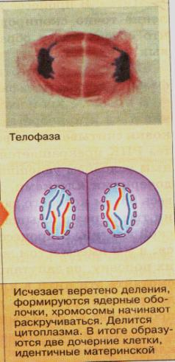
Телофаза
.

Slide 10
Собственно непрямое деление
( Митоз)
Кариокинез
(деление ядра)
Цитокинез
(деление цитоплазмы)

Slide 11
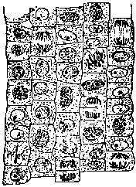
Узнайте фигуру митоза в корешке лука
3
Профаза
1
Анафаза
2
Метафаза
4
Телофаза
5
Метафаза
6
Анафаза

Slide 12
Значение митоза
1. В результате митоза образуются две дочерние клетки,
содержащие столько же хромосом, сколько их было в материнской
клетке, т.е. образуются клетки, идентичные родительской.
.
2. В нормальных условиях никаких изменений генетической
информации не происходит, поэтому митотическое деление
поддерживает генетическую стабильность клетки.
.

Slide 13
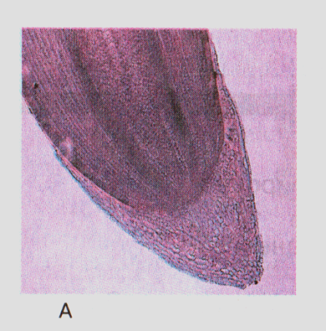
3. Митоз лежит в основе роста
- Рост (кончик корня)

Slide 14
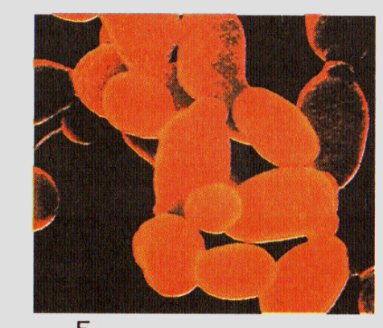
4. Митоз лежит в основе вегетативного
размножения.
Вегетативное размножение (почкование дрожжей)

Slide 15
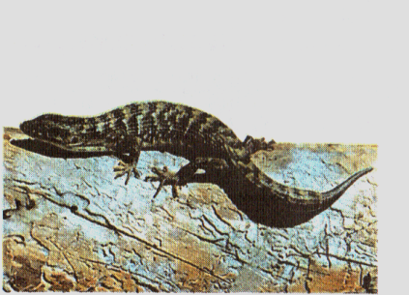
5. Благодаря митозу осуществляются процессы
регенерации
и замены
отмирающих клеток.
Регенерация (хвост ящерицы)

Slide 16
Домашнее задание
Параграф 28, изучить, ответить на вопросы
Дополнить опорную схему, значение митоза.

Slide 17
Спасибо за внимание!

